Slide 1
水と光のまちづくり推進会議 資料
資料３
2020年1月25日
光のまちづくり推進委員会

Slide 2
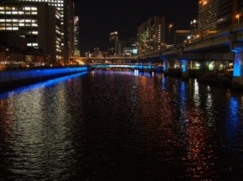
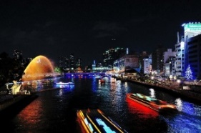
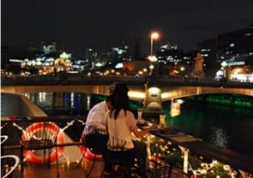

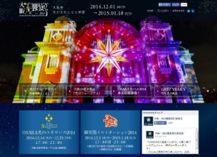
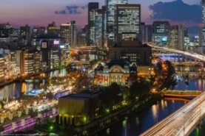
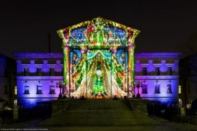
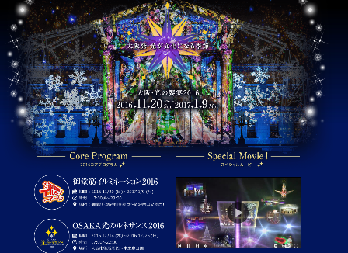
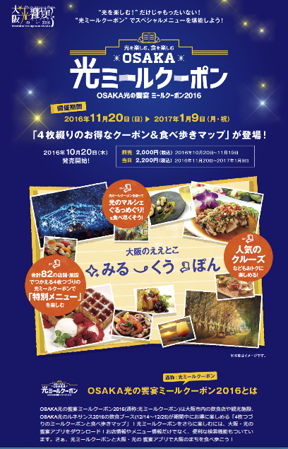
『大阪光のまちづくり２０２０構想』のまとめ ①
１
第２フェーズまでの成果と第３フェーズの取組み
過去からの動き
グランド デザイン | 第１フェーズ 2010年～2013年 | 第２フェーズ 2014年～2016年 | 第３フェーズ ２０１７年～２０１９年
 | 中之島エリア内の橋梁や堂島川護岸の ライトアップ等が拡大 | 中之島エリアを中心に公共投資による光景観が民間 投資を誘発 日常の光として365日楽しめる風景が確立されつつある
 | 大阪・光の饗宴開催 | 大阪活性化に向け、官民協働によるモデル事業の 創出 多様な主体による非日常の光が四季折々の魅力を 形成
 | 多様なニーズに即した光観光プログラムの開発と発信 | ブランディングプロモーション手法・ツールが整いつつある
◇花と緑の懇話会設立
（2002年）
光の都市軸
民主導のまちづくり・賑わいづくりを推進～地域（民間）とともに育む 夜間景観づくり
◇光のまちづくり企画検討
委員会設立 （2004年）
・光のまちづくり基本計画
策定 （2004年）
写真左から
中之島ナイトビュークルーズ
北浜テラス （出典：水都大阪HP）
エリア別光のまちづくり検討資料の策定
◇光のまちづくり企画推進
委員会へ改称 （2004年）
・書籍「光の景観まちづくり」
発刊 （2006年）
第１・２フェーズに整備をしたライトアップ機器が、第３フェーズに更新時期を迎える（LED）
更新時期を見据えた照明設備の維持・管理の仕組みづくり
光の暦
・大阪光のまちづくり2020構想取り纏め （2010年）
写真左から
大阪・光の饗宴
光のルネサンス （ウォールタペストリー）
メンテナンス検討資料の策定
◇光のまちづくり推進委員会
として新体制へ （2013年）
光百景
写真左から
ミールクーポン
書籍「光のまちをつくる」
２０２５年の国際博覧会（万博）の開催が大阪に決定
Notes:
2

Slide 3
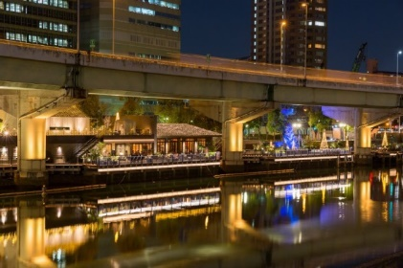
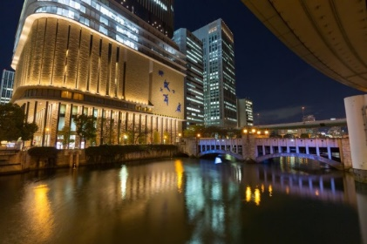
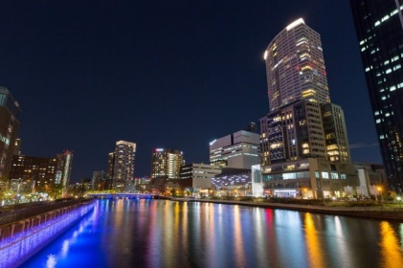
『大阪光のまちづくり２０２０構想』のまとめ ②
２
2020年の目標
２０２０年、官民協働によるまちづくり元年を目標とし、「水と光の首都大阪」ブランド確立を目指す
検討項目
各エリアの個性を際立たせる光のあり方や官民によるエリアコンセプトに基づく施策の検討
日常と非日常の２つの視点における光景観づくりと官民の視点における活かし方（目的と効果）の検討
国内外からの交流人口拡大に向けた観光地域まちづくりと都市プロモーションの活性化
光のグランド デザイン
 | （１）「中之島エリア・光の回廊エリア」の強化 ～水と光の首都大阪ブランドを牽引するシンボル景観の創出
 | （２）新たなエリアへの拡大 ～地域ブランドの向上に資する取り組みの検討
 | （３） エリアマネジメント等との協働推進 ～光の南北軸等における景観向上・民間開発との連携
 | （１）大阪・光の饗宴等と連携した各エリアの個性を活かす光プログラム充実と拡大
 | （２）四季を彩る光プログラムの拡充
 | （１）ＩＣＴを活用した光のまちづくりの情報一元化とインバウンドも含めた情報発信
 | （２）関西各都市との光によるネットワーク強化と情報発信
 | （３）水と光の景観の地域資源化とブランディングプロモーションの推進
 | （１）メンテナンスを考慮した光景観ガイドラインの検討・策定 ～専門性を加味した仕組みを確立
 | （２）夜間景観、デザインのあり方を検討する仕組みづくり
官民協働によるまちづくり元年
（大阪・水+光の都市博（仮称） ）
第３フェーズ（２０１７年～２０１９年）
2020年
に向けた
目標
中之島における空間活用の官民協働事例
～官の整備による光資源を活用した民間の取組みにも波及～
民主導のまちづくり・賑わいづくり
光の都市軸
キーワード：日常
エリア別 光のまちづくり検討資料の策定
エリアで活動する団体等が光をどのようにとらえているかなど、光の価値や考え方、あり方について議論、もしくはヒアリングを行い、2020年には民間が活用しやすいように事例等を中心とした「エリア別 光のまちづくり検討資料」を策定。
阪神高速橋脚ライトアップ・公会堂前護岸ライトアップと中之島にぎわいの森づくり事業（中之島 LOVE CENTRAL）
光の暦
キーワード：非日常
フォトコンテスト作品をデータベース（基礎資料）として取りまとめる。
光百景
水と光の首都大阪
の実現へ
キーワード：マーケティング/ブランディング/プロモーション
錦橋と中之島フェスティバルタワー
関西光ネットワーク交流会議を通じた光のまちづくりの活性化
永続的な
景観形成に
向けた取り組み
メンテナンス検討資料の策定
民間主導によるモデルケース、民間も活用できるガイドラインの検討。
ほたるまち前護岸・玉江橋ライトアップと
ほたるまち
Notes:
3

Slide 4
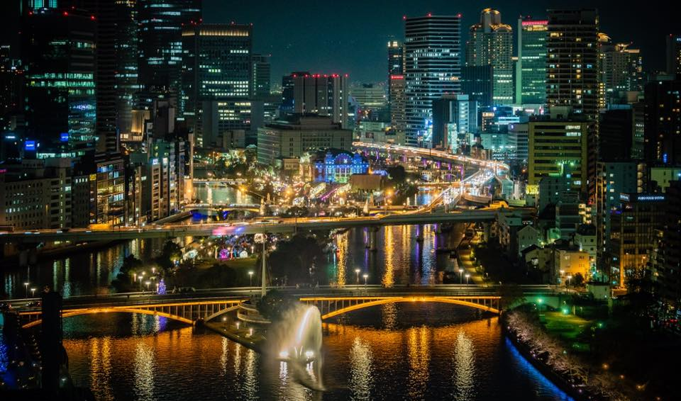
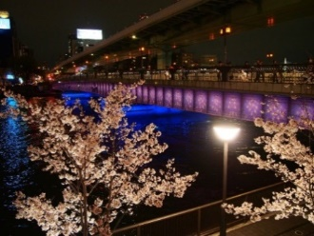

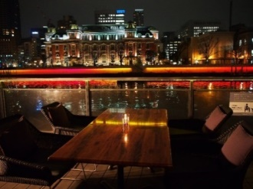
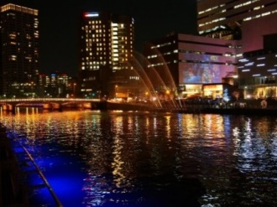

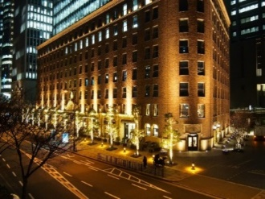
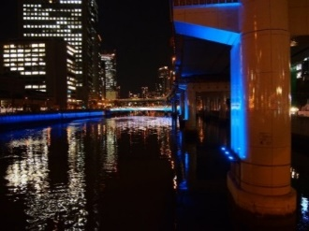
『大阪光のまちづくり２０２０構想』のまとめ ③
３
光のまちづくりによる効果 〔中之島エリアを例として〕
官民が一体となってエリアの価値向上を促す光景観を創造
世界を魅了する夜間景観の形成
堂島川・土佐堀川に囲まれ、水と緑に囲まれた豊かな自然環境を有する中之島では、官民が一体となって光のまちづくりを進めてきました。
その結果、目標としている水と光の魅力で世界の人々を惹きつけること、 「水と光の首都大阪」の実現に向け掲げた以下の方針が、中之島エリアにおいて見え始めています。
官民が一体となって都市の価値向上を促す光景観を創造
橋梁・護岸ライトアップ
水辺・光を活用した民間ビジネス
魅力的な夜間の視点場
官民の資源を活用したイベント
ナイトクルーズの増便
民間ビルのライトアップの広がり
官民による調和のとれた光景観
「水と光の首都大阪」の実現に向け掲げた方針
世界に誇る「水と光のシンボル空間」の実現
水と光の広がりと厚みによる新たな魅力創造
誰もが憧れる「水と光の首都大阪」ブランドの確立
多彩な民の参画とビジネスの創出・活性化
大阪市ウェブサイト「水と光のまちづくりの推進」より
光のまちづくりの取組みの成果
更なる効果の拡大
<中之島での成功例を他のエリアに拡大>
<永続的な夜間景観の形成>
取組み①
エリア別光のまちづくり検討資料（仮称）の策定及び技術指針の改訂
取組み②
メンテナンス検討資料の策定・公開
中之島での取組みを他のエリアにも広げ、光のまちづくりを推進することで、各エリアのブランド価値向上につなげ、大阪をさらに魅力のある都市にしていくことが求められています。
大阪市エリアマネジメント活性化会議と連携して、エリア毎に特色のある光景観の形成を推進するとともに、持続可能な開発目標（SDGs）の目標・考え方に基づく光景観の創造を目指します。
機器更新のタイミングで、効率的な更新ができるよう、官民が活用できる機器更新の参考図書となるメンテナンス検討資料の作成を進めています。

Slide 5
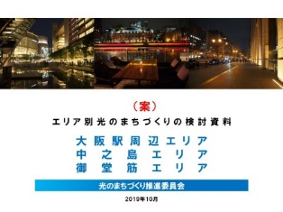
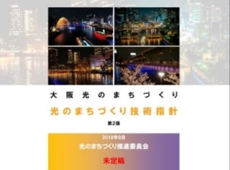
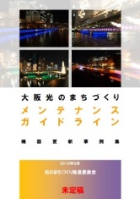
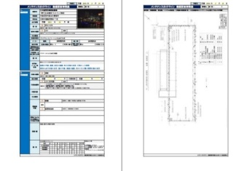

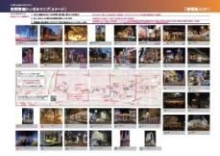
『大阪光のまちづくり２０２０構想』のまとめ ④
４
光のまちづくり推進委員会が提示・公開する各種資料
2019年度公開予定
〔分類〕
エリア別光のまちづくりの検討資料
光のまちづくり技術指針（第２版）
メンテナンス検討資料
〔概要〕
まずは大阪駅周辺、中之島、御堂筋エリアを
対象として、光のまちづくりの方向性を
地域のエリアマネジメント団体と共有する
「エリア別光のまちづくりの検討資料」
大阪の光のまちづくりを推進していくために、
光による景観づくりの考え方や、
ライトアップの技術的側面についてまとめた
「光のまちづくり技術指針」
創造した優良な夜間景観を永続的なものとすることをめざし、既存機器の更新方法や留意点等を事例集としてまとめた
「メンテナンス検討資料」
光の専門家が考える、エリアブランドを向上させるポイントを示すとともに、大阪エリアマネジメント活性化会議との連携を図り、エリアマネジメント・まちづくり団体が思う優良な光景観事例をシンボル景観マップとしてとりまとめています。
行政および民間でライトアップ設備整備を行う際に、光による景観づくりの考え方やライトアップの技術等を参考としていただくことを目的として、水辺や緑、建築、街路など様々なシーンにおける技術的手法等をとりまとめています。
中之島エリアにおけるライトアップ設備を対象として、更新時期を見据えた照明設備の維持・管理に関する事例をとりまとめています。
様式のみ公開、各該当施設のシートは非公開といたします。
補 完
参 考
〈本編〉
エリア別の基本的な光のまちづくりの対象等掲載。
光の専門家が考えるエリアブランドを
向上させるポイントを明示
照明方法など技術的な内容を掲載
（必要とする照明技術）
メンテナンス検討資料
（メンテナンス時の参考）
〈シンボル景観マップ〉
エリアマネジメント・まちづくり団体との対話を通じてまとめた優良な光景観事例。
「エリア別光のまちづくりの検討資料」には、各事例を実現するための光を具体的にご理解いただくため「光のまちづくり技術指針」の参照ページを示しています。
エリアマネジメント・まちづくり団体が思う
優良な光景観事例
例
〔指針２章〕（１）①
光のまちづくり推進委員会では、上記３つの資料等を
2019年度内にＷＥＢサイト 等により、一般公開することを予定しています。
サイトアドレス：http://www.osaka-hikari.com/

Slide 6
「光のまちづくり推進委員会 規約」 および 「光のグランドデザイン」
５
（目的）
委員会は、水と光のまちづくり推進会議のもと、光景観の形成に加え、
エネルギー・環境に配慮した光の活用などを検討することにより、一層の魅力と賑わいに満ちた「水と光の首都大阪」を実現するため、大阪における光のまちづくり計画の推進に向けた活動を行う。
（事業）
（１） 光のまちづくり基本計画・実施計画の策定、実施、運営
（２） 光のまちづくりに関する調査研究、情報発信、ＰＲ活動
（３） 光景観に関するルール作り
（４） ライトアップ設備所有者間における協力体制の構築
（５） 省エネルギー、スマートライティングに資する光の活用の検討
（６） その他、委員会の目的を達成するために必要な事業
2004年3月策定
光のグランドデザイン
大阪光のまちづくり『５つのコンセプト』
３つのファクター（光のネックレス構想）
『大阪らしさを活かした光』
～水を感じる光～
①水辺の光環境を生み出し
『光と水』をテーマにした開発を推進
光の都市軸
光のまちづくりの
基盤となる
「テーマ性のある光」
②話題性ある光空間の形成、
回遊性と物語性ある光を創出
「絵葉書になる光」
③快適な光環境を推進、美しい夜景の創出
大阪 光のまちづくり
グランドデザイン
「やすらぎの光」
④経済的・環境の考慮した安全・安心な夜間空間
光の暦
光百景
年間を通じて
開催される
光のパフォーマンス
歴史や未来を
光で語る
「もてなしの光」
⑤都市として人々をもてなす配慮ある光の復活

Slide 7
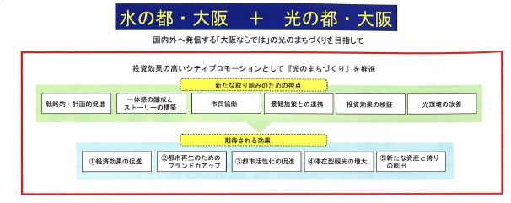
「大阪光のまちづくり2020構想」 ・ 「大阪光のまちづくり2030構想（案）」
６
大阪光のまちづくり２０２０構想
2010年8月策定
大阪光のまちづくり２０３０構想（案）
※2030年をターゲットに、大阪・関西万博までに環境を整える意味で2024年を中間報告、以後万博効果の継続性を確認
＜コンセプト（案）＞
大阪・光のまちづくり 「グランドデザイン」の強化を図りながら、日常の夜間景観を向上させ、光のまち大阪を世界にプロモーションする。
新たな取り組みのための視点
期待される効果
については、次ページへ

Slide 8

「大阪光のまちづくり2030構想（案）」
７
大阪光のまちづくり２０３０構想（案）
＜コンセプト（案）＞
大阪・光のまちづくり 「グランドデザイン」の強化を図りながら、日常の夜間景観を向上させ、光のまち大阪を世界に
プロモーションする。
新たな取り組みのための視点
〇水辺・ベイエリア（夢洲等）の活性化
〇公共空間の活用（パークマネジメント・デジタルサイネージ等）
〇文化・歴史
〇ブランディング・プロモーション
〇エリアマネジメント
〇新技術・維持管理
〇ＳＤＧｓ
期待される効果
①経済効果の促進
②都市再生のための
ブランド力アップ
③都市活性化の促進
④滞在型観光の拡大
⑤新たな資産と誇りの
創出

Slide 9
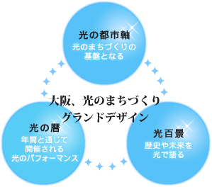
大阪・光のまちづくりグランドデザインのブラッシュアップ（案）
８
【光の都市軸】
（評価）中之島では官民一体となって光のまちづくりを進めてきた結果、「水と光
の首都大阪」の実現に向けた様々な効果が見え始めてきた。
（今後）引き続き、「水と光の首都大阪」のブランド確立を目指す。
既存エリアについては更なる深化、さらに新しいエリアへの拡大・拡張に
より、都市軸強化に向けた取組みを推進。
【大阪光のネックレス構想】
「光の都市軸」、「光の暦」、「光百景」を3つのファクターとして戦略化し、大阪独自のまちづくりを実践していこうというコンセンサス（2004年策定）。
【光百景】
（評価）OSAKA-HIKARI.comにて、
情報発信。
（今後）マーケティングの要素も強化しつつ、戦略性
をもって、光のまち大阪のブランディング、
プロモーションを推進。(地域住民や来訪
者等の参画意識・認知度向上を図る)
【光の暦】
（評価）大阪・光の饗宴等と連携した各エリアの
個性を活かす光プログラムが充実してきた。
（今後）
季節感の演出や、シンボリックな活動との連動新しい大阪らしい文化軸の発掘など、
年間を通じたエリア連携を推進する。

Slide 10

光のまちづくり推進委員会の取り組み内容（案）
９
〇光に関する様々な情報の発信（ｗｅｂ）
(案)各エリアの文化、日常・非日常のイベント情報の発信
(案)新技術に関する情報を発信（「技術指針」等のアップ
デートを含む）
(案)景観施策の情報発信
〇光景観に関するルール作り
(案)エリアマネジメント団体との連携
(案)大阪の夜間景観プロモーション方法
(案)デジタルサイネージ等に関する取扱い
（まちに対する効果）
〇光の技術に関する情報収集・勉強会
(案)スマートライティング等の新技術
(案)夜間景観の好事例
〇他都市(海外含む)との交流・意見交換
(案)関西・光ネットワーク交流会議
(案)新しい都市機能における夜間景観についての意見交換
＜光の暦＞
月 | 文化・イベント
４月 | 花見、Earth Day
５月 | 新緑
６月 | 夏至ライトダウン
７月 | 七夕、天神祭
８月
９月 | 秋分の日真西に沈む夕日～ライトアップ
１０月 | ピンクリボン（乳がん早期発見等）
１１月 | 紅葉、オレンジリボン（児童虐待防止）
１２月 | 光の饗宴
１月
２月
３月

